Slide 1
燃爆！
龙虎再度掀起炒作浪潮
经传投研
张明科
课程日期
2024/4/29
执业编号
A1120619100001

Slide 2
盘面节奏

Slide 3
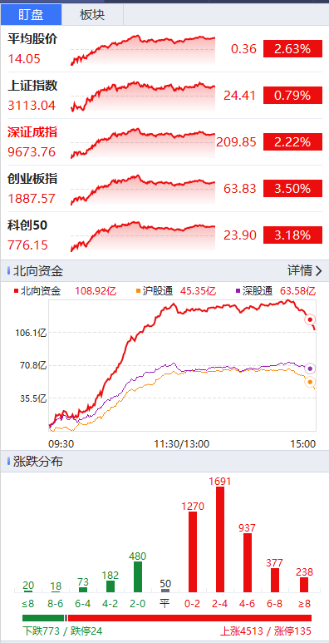
大盘
开盘即为龙虎进攻节奏（涨停＞跌停），涨停家数＞100，龙虎疯狂，注意明日分化
1.21万亿，2月28日以来最高量，利于市场好转

Slide 4
龙虎复盘

Slide 5
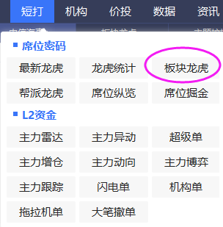
短线热门板块
4月26
上榜次数越多，短线越热门(暴涨暴跌的都在这里了）

Slide 6
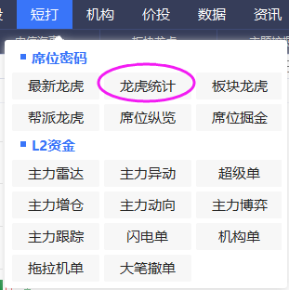
当下龙虎资金强势股
4月26
紫旗+一线机构看好，多头势力较强，优先考虑超短线

Slide 7
龙虎紫旗是选股关键
4月26
回档金叉初期，波段为主；中后期，超短线为主

Slide 8
紫旗回档其实很简单
4月26
三板斧的升级版——
紫旗代表龙虎资金进攻性强，后续回档更易短线爆发

Slide 9
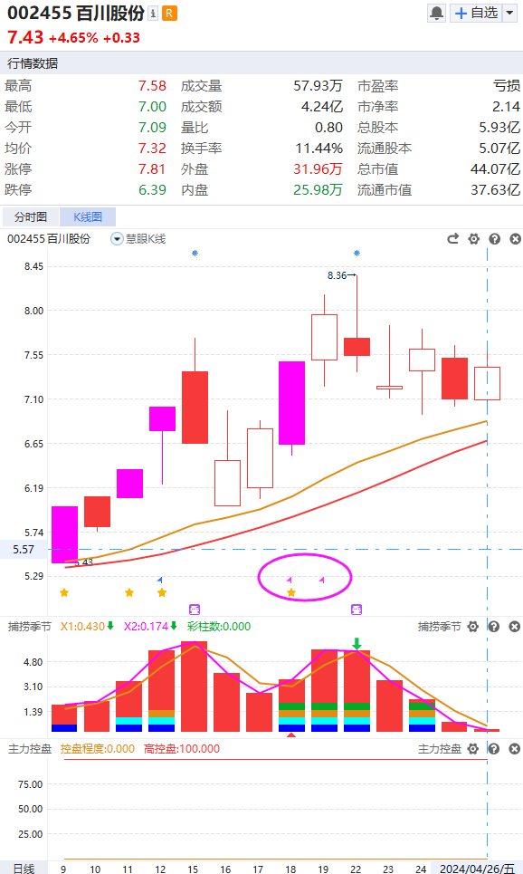
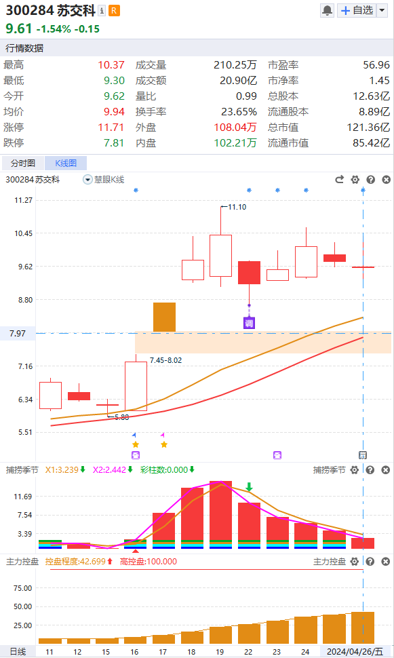
4月26

Slide 10
学习提升

Slide 11
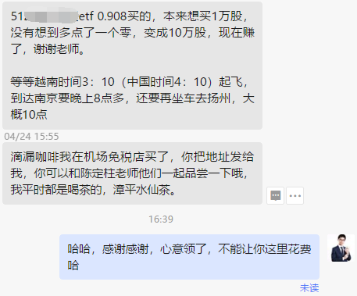
龙虎用户的好心意
软件工具及投顾服务能帮到大家，就是最好的认可
有缘千里来相会

Slide 12
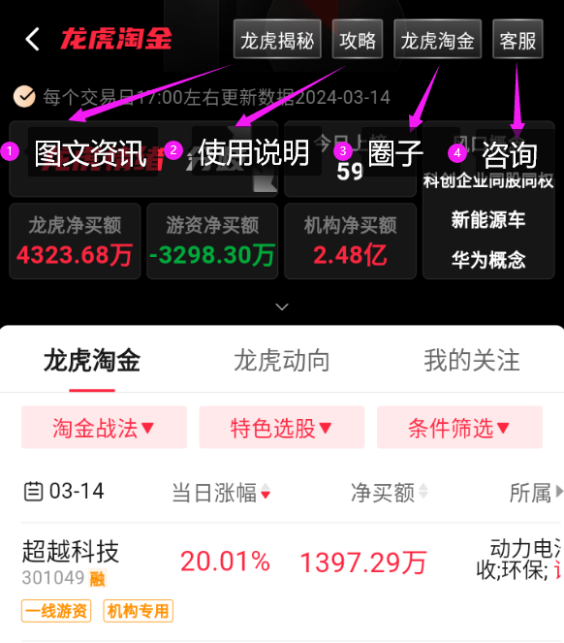
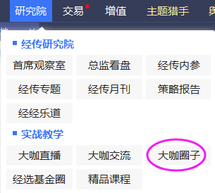
龙虎交流学习阵地
PC
APP
龙虎淘金圈子，有「龙虎知识，机会分析，游资列传」等内容，欢迎交流学习

Slide 13
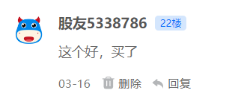
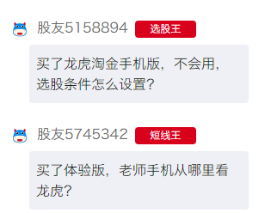
龙虎淘金使用反馈
Notes:
https://activity.n8n8.cn/link/lhtj-zmk

